Slide 1

Universidade Federal Rural do Semi-Árido – UFERSA
﻿Departamento de Ciências Exatas e Tecnologia – DCETI
Campus Angicos
GERÊNCIA DE PROJETOS
GERENCIAMENTO DO TEMPO DO PROJETO
Professor: Ramiro de Vasconcelos dos Santos Júnior, MSc.
ramiro.junior@ufersa.edu.br
Angicos/RN, 11 de agosto de 2023.

Slide 2
Sumário
Introdução;
Definição da atividade;
Sequenciamento de atividades;
Estimativa de recursos da atividade;
Estimativa de duração da atividade;
Desenvolvimento do Cronograma;
Controle do Cronograma;

Slide 3
Introdução
Inclui os processos necessários para realizar o término do projeto no prazo;
O sequenciamento de atividades, a estimativa de recursos da atividade, a estimativa de duração da atividade e o desenvolvimento do cronograma estão tão estreitamente ligados que são considerados um único processo, principalmente aqueles que possuem um escopo reduzido.

Slide 4
Introdução
  O objetivo da gerência do tempo de projeto é descrever os processos requeridos para o término do projeto, garantindo que o mesmo cumpra com os prazos definidos em um cronograma de atividades.

Slide 5
Introdução
“Estratégia é a arte de usar o tempo e o espaço. Eu sou mais ligado ao primeiro que ao último: espaço podemos recuperar, o tempo, jamais.”
Napoleão Bonaparte

Slide 6
Introdução
Processos envolvidos no gerenciamento do tempo do projeto:
  Definir as Atividades;
  Sequenciar as Atividades;
  Estimar os Recursos da Atividade;
  Estimar as Durações da Atividade;
  Desenvolver o Cronograma;
  Controlar o Cronograma.
Notes:
O desenvolvimento do cronograma usa as saídas dos processos de definição das atividades, o sequenciamento e estimativa dos recursos e durações das mesmas em combinação com a ferramenta de elaboração de cronograma que o produz

Slide 7
Introdução
Esses processos interagem entre si e com os de outras áreas de conhecimento. Além disso cada processo ocorre pelo menos uma vez no projeto:
  na prática eles podem se sobrepor e interagir
Em alguns projetos, especialmente aqueles de escopo menor, a definição, o sequenciamento, a estimativa de recursos, a estimativa das durações das atividades e o desenvolvimento do cronograma estão tão estreitamente conectados que são vistos como um único processo que pode ser realizado por uma pessoa em um período de tempo relativamente curto.
Notes:
Esses processos são aqui representados como distintos pois as ferramentas e técnicas para cada um deles são diferentes;
Os processos de gerenciamento do tempo do projeto e suas ferramentas e técnicas associadas são documentados no plano de gerenciamento do cronograma

Slide 8
6.1 DEFINIÇÃO DA ATIVIDADE

Slide 9
Definição de Atividades
Definir as atividades é o processo de identificação das ações específicas a serem realizadas para produzir as entregas do projeto;
Identificará as entregas no nível mais baixo da EAP, a que chamamos de pacote de trabalho. Esses pacotes são decompostos em atividades.
Os pacotes de trabalho são planejados em componentes menores, chamados de atividades do cronograma, para fornecer uma base para a estimativa, elaboração de cronogramas, execução, e monitoramento e controle do trabalho do projeto.

Slide 10
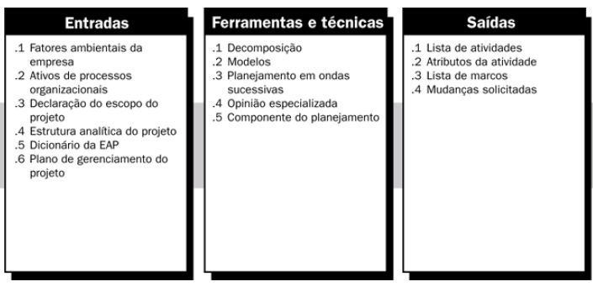
Entrada, Ferramentas e Técnicas e Saídas

Slide 11
Definição de Atividades: Entradas [1/1]
Fatores ambientais da empresa;
Ativos de processos organizacionais;
Declaração do escopo do projeto:
  As entregas do projeto, restrições e premissas documentadas na linha de base do escopo do projeto são explicitamente consideradas durante a definição das atividades.
Estrutura analítica do projeto;
Dicionário da EAP;
Plano de gerenciamento do projeto;

Slide 12
Definição de Atividades: Ferramentas e Técnicas [1/4]
Decomposição:
  Envolve a subdivisão dos pacotes do trabalho do projeto em componentes menores e mais fáceis de serem gerenciáveis.
  A lista de atividades, EAP, e o dicionário da EAP podem ser desenvolvidos tanto sequencialmente como paralelamente, com ambos servindo de base para o desenvolvimento da lista final de atividades.
Notes:
Cada pacote de trabalho dentro da EAP é decomposto em atividades menores, necessárias para a produção das entregas do pacote de trabalho.

Slide 13
Definição de Atividades: Ferramentas e Técnicas [3/4]
Planejamento em ondas sucessivas:
  É uma forma de planejamento de elaboração progressiva em que o trabalho que será realizado a curto prazo é planejado em detalhes em um nível baixo da EAP. Enquanto o trabalho distante no futuro é planejado de modo superficial.
Notes:
Conforme mais é conhecido a respeito dos eventos vindouros num futuro próximo, podem ser decompostos em atividades.

Slide 14
Definição de Atividades: Ferramentas e Técnicas [3/4]
Modelos:
  Uma lista de atividades padrão ou uma parte de uma lista de atividades de um projeto anterior são frequentemente usadas como um modelo de um novo projeto. Também podem ser usados para identificar marcos típicos do cronograma;
  As informações dos atributos de atividades relacionadas presentes nos modelos também podem conter também outras informações descritivas úteis para a definição das atividades.

Slide 15
Definição de Atividades: Ferramentas e Técnicas [4/4]
Opinião especializada:
  Os membros da equipe do projeto que são experientes no desenvolvimento de declarações de escopo detalhadas do projeto podem fornecer a especialização para definir as atividades.

Slide 16
Definição de Atividades: Saídas [1/3]
Lista de atividades:
  Inclui todas as atividades do cronograma planejadas para serem realizadas no projeto;
  Inclui o identificador da atividade e uma descrição do escopo do trabalho para cada atividade do cronograma suficientemente detalhados para garantir que os membros da equipe do projeto compreendam que trabalho precisará ser terminado.

Slide 17
Definição de Atividades: Saídas [2/3]
Atributos da atividade:
  Os atributos ampliam a descrição da atividade através da identificação dos múltiplos componentes associados a cada atividade;
  Incluem identificador da atividade, códigos de atividades, descrição da atividade, atividades predecessoras, atividades sucessoras, relacionamentos lógicos, antecipações e atrasos, recursos necessários, datas impostas, restrições e premissas.
Notes:
incluem o identificador (ID) da atividade, o ID da EAP e o nome da atividade; quando completos podem incluir códigos das atividades e sua descrição, atividades predecessoras, sucessoras, relações lógicas, antecipações e esperas (Seção 6.2.2.3), requisitos de recursos, datas impostas, restrições e premissas. Podem ser usados para identificar a pessoa responsável pela execução do trabalho, área geográfica, ou local onde o trabalho tem que ser realizado e o tipo de atividades como o nível de esforço (NDE), esforço distinto e esforço distribuído.

Slide 18
Definição de Atividades: Saídas
Lista de marcos:
  Um marco é um ponto ou evento significativo no projeto;
  Identifica todos os marcos e indica se o marco é obrigatório (exigido pelo contrato) ou opcional (com base em requisitos do projeto ou em informações históricas).
Notes:
MARCO é um momento muito importante, quando se concluí uma entrega ou fase do seu projeto, e funciona, com sua previsão, como uma meta para a equipe do projeto.

Slide 19
6.2 SEQUENCIAMENTO DAS ATIVIDADES

Slide 20
Sequenciamento das atividades
Processo que envolve a identificação e documentação dos relacionamentos lógicos entre as atividades do cronograma;
Cada atividade e marco, com exceção do primeiro e do último, são conectados a pelo menos um predecessor e um sucessor;
O uso de tempo de antecipação ou de espera pode ser necessário entre as atividades para dar suporte a um cronograma de projeto realista e executável;
O sequenciamento pode ser feito através de um software ou manualmente, ou as duas técnicas em conjunto.

Slide 21
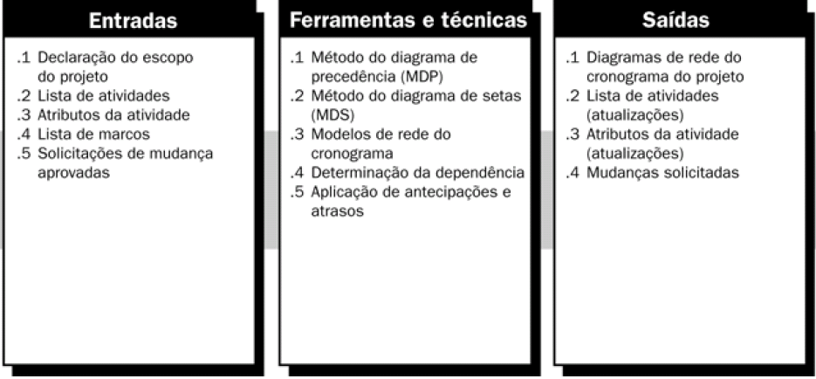
Sequenciamento das atividades: Entrada, Ferramentas e Técnicas e Saídas

Slide 22
Sequenciamento das atividades: Entradas
Declaração do Escopo do projeto:
  A declaração do escopo do projeto (Seção 5.2.3.1) contém a descrição do escopo do produto, que inclui as características do mesmo que podem afetar o sequenciamento das atividades, tal como a disposição física de uma fábrica a ser construída ou interfaces de subsistemas num projeto de software.
Lista de atividades;
Atributos das atividades:
  Descrevem as características das atividades que são fundamentais para o sequenciamento.

Slide 23
Sequenciamento das atividades: Entradas
Lista dos Marcos:
  A lista de marcos pode conter datas agendadas para marcos específicos
Ativos de processos organizacionais;

Slide 24
Sequenciamento das atividades: Ferramentas e Técnicas
Modelos de rede do cronograma:
  O MDP é um método usado no Método do Caminho Crítico (CPM) para a construção de um diagrama de rede do cronograma do projeto e que utiliza quadrados ou retângulos, chamados de nós, para representar as atividades e conectá-las com flechas que indicam as relações lógicas que existem entre elas;
  É possível usar um diagrama de rede do cronograma do projeto padronizado;
  O diagrama pode incluir somente uma parte do projeto ou o projeto inteiro.

Slide 25
Sequenciamento das atividades: Ferramentas e Técnicas
O MDP inclui quatro tipos de dependências ou relações lógicas:
  Término para Início (TI): Atividade sucessora depende do término da Predecessora para iniciar;
  Término para Término (TT): Término da atividade sucessora depende do término da predecessora;
  Início para Início (II): O início da atividade sucessora depende do início da atividade predecessora;
  Início para Término (IT): O término da atividade sucessora depende do início da atividade predecessora.
Notes:
No MDP, término para início é o tipo mais comumente usado de relação de precedência. A relação início para término é raramente usada mas foi incluída aqui para se ter uma lista completa dos tipos de relação MDP

Slide 26
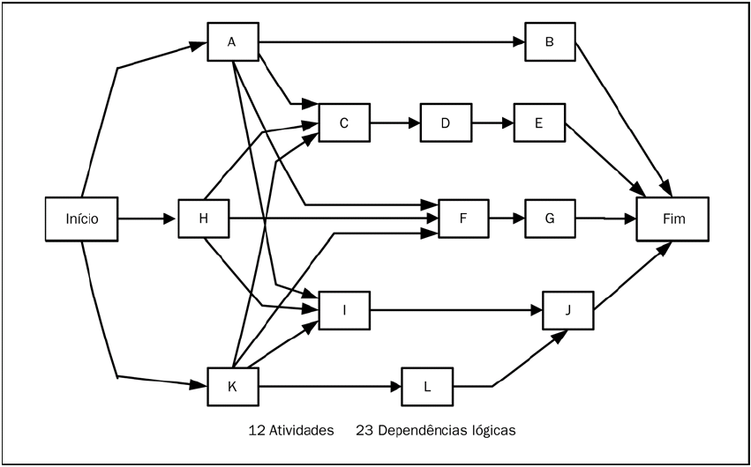
Sequenciamento das atividades: Ferramentas e Técnicas

Slide 27
Sequenciamento das atividades: Ferramentas e Técnicas
Determinação da dependência:
  Dependências obrigatórias:
    São as inerentes a natureza do trabalho realizado;
    Frequentemente envolvem limitações físicas;
    São também chamadas de lógica rígida.
  Dependências arbitradas:
    São estabelecidas com base no conhecimento das melhores práticas numa área de aplicação específica ou em algum aspecto singular do projeto onde uma sequência específica é desejada, mesmo que hajam outras sequências aceitáveis
Notes:
Dependencias Obrigatórias: geralmente envolvem limitações físicas, tais como num projeto de construção onde é impossível erguer a superestrutura antes que a fundação tenha sido concluída

Slide 28
Sequenciamento das atividades: Ferramentas e Técnicas
Determinação da dependência:
  Dependências Externas:
    São as que envolvem relacionamentos entre atividades que são do projeto e que não são do projeto;
    Tais dependências normalmente não estão sob o controle da equipe do projeto. Por exemplo, a atividade de teste num projeto de software pode depender da entrega de hardware de uma fonte externa, ou audiências ambientais com o governo podem precisar ser feitas antes que a preparação do local possa ser iniciada num projeto de construção.

Slide 29
Sequenciamento das atividades: Ferramentas e Técnicas
Aplicação de Antecipações e Esperas:
  A equipe de gerenciamento do projeto determina as dependências que podem requerer uma antecipação ou uma espera, visando definir precisamente a relação lógica entre elas;
  Uma antecipação permite um aceleramento da atividade sucessora;
  Uma espera direciona um retardo na atividade sucessora.
Notes:
Antecipação: o paisagismo poderia ser agendado para começar duas semanas antes do término agendado dos itens da lista
Espera: os testes só podem começar 15 dias depois da implementação.

Slide 30
Ferramentas e Técnicas
Método do diagrama de setas (MDS):
  Usa setas para representar atividades;
  Conecta as setas aos nós para representar dependência;
  Usa somente relações de precedência do tipo término para o início;
  Pode exigir o uso de relacionamentos fantasmas.

Slide 31
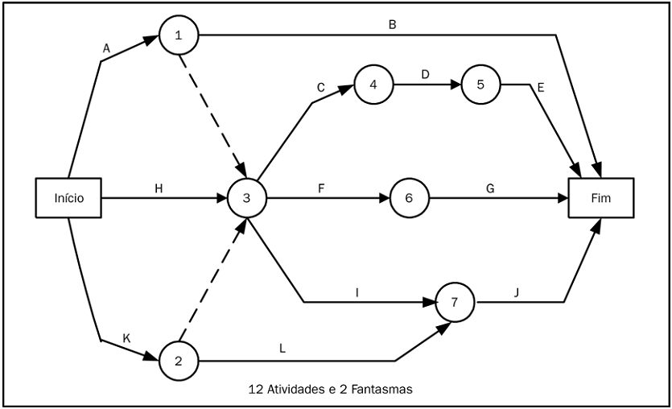
Ferramentas e Técnicas[5/9]

Slide 32
Sequenciamento das atividades: Saídas
Diagramas de rede do cronograma do projeto:
  É acompanhado por uma descrição sumarizada que explica a abordagem básica para sequenciar as atividades;
  Qualquer sequência pouco usual deve ser totalmente descrita nessa documento.
Atualizações das listas de atividades;
Atualizações dos atributos das atividades;
Mudanças solicitadas.

Slide 33
6.3 ESTIMATIVA DE RECURSOS

Slide 34
Estimativa de Recursos
Determinar Recursos:
  Pessoas;
  Equipamentos;
  Material.
Determinar Quantidade dos Recursos;
Determinar Disponibilidade Temporal dos Recursos;
Estritamente coordenado com o processo Estimativa de Custos (7.1)
  A equipe pode ter necessidades de recursos que não estão disponíveis.
  Se forem importantes há a necessidade de se adquirir esses recursos.
  Custo adicional.

Slide 35
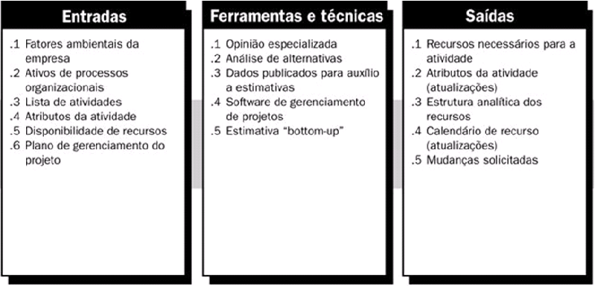
Estimativa de Recursos: Entradas, Ferramentas e Técnicas e Saídas

Slide 36
Estimativa de Recursos: Entradas [1/2]
Fatores ambientais da empresa:
  Disponibilidade de recursos de infra-estrutura;
Ativos de processos organizacionais:
  Política da organização executora relativas a pessoal e a aluguel ou compra de suprimentos e equipamentos;
Lista de atividades:
  Atividades no cronograma para os recursos estimados;
Atributos da atividade:
  Dados sobre as atividades para poder estimar a necessidade de recursos;

Slide 37
Estimativa de Recursos: Entradas [2/2]
Calendário de disponibilidade de recursos:
  Informações sobre todos os recursos disponíveis;
  Informação sobre quais recursos (tais como pessoal, equipamento e material) estão potencialmente disponíveis durante o período de atividades planejado.
Plano de gerenciamento do projeto:
  Plano de Gerenciamento do Cronograma.

Slide 38
Estimativa de Recursos: Ferramentas e Técnicas [1/2]
Opinião especializada:
  Frequentemente é usado a opinião de pessoas especializadas em planejamento e estimativa de recursos.
Análise de alternativas:
  Em muitos casos há várias alternativas a se seguir.
Dados publicados para auxílio a estimativas:
  Auxilio de dados de outras empresas para efeito comparativo.
Notes:
Muitas atividades do cronograma têm métodos alternativos para a sua realização. Incluem o uso de vários níveis de capacidade ou habilidades dos recursos, tamanhos ou tipos diferentes de máquinas, ferramentas diferentes (manuais versus automatizadas) e decisões de fazer ou comprar a respeito dos recursos

Slide 39
Estimativa de Recursos: Ferramentas e Técnicas [2/2]
Software de gerenciamento de projetos:
  Capacidade para ajudar a planejar, organizar e gerenciar "pools" de recursos e para desenvolver estimativas desses recursos.
Estimativa "bottom-up“:
  Quando uma atividade não pode ser estimada com um nível razoável de confiança, o trabalho dentro da atividade do cronograma é decomposto.

Slide 40
Estimativa de Recursos: Saídas [1/2]
Recursos necessários para a atividade:
  Identificação e a descrição dos tipos e quantidades de recursos necessários para cada atividade do cronograma.
Atributos da atividade (atualizações):
  Os tipos e quantidades dos recursos necessários para cada atividade do cronograma são incorporados aos atributos da atividade.
Estrutura analítica dos recursos (EAR):
  Estrutura hierárquica dos recursos identificados por categoria de recursos e tipos de recursos.

Slide 41
Estimativa de Recursos: Saídas [2/2]
Calendário de recurso (atualizações):
  Documenta os dias trabalhados e os dias não trabalhados para determinar as datas nas quais um determinado recurso está ativo e as que ele está ocioso.
Mudanças solicitadas:
  Possibilidade de mudanças solicitadas para adicionar ou excluir atividades planejadas do cronograma da lista de atividades.

Slide 42
6.4 ESTIMATIVA DE DURAÇÃO DA ATIVIDADE

Slide 43
Estimativa de Duração da Atividade: Objetivo
Estimar as durações da atividade é o processo de estimativa do número de períodos de trabalho que serão necessários para terminar as atividades específicas com os recursos estimados;
O processo de estimativa de duração da atividade :
  A estimativa das durações das atividades utiliza informações sobre as atividades do escopo do projeto, tipos de recursos necessários, quantidades estimadas de recursos e calendários de recursos.

Slide 44
Estimativa de Duração da Atividade: Entrada
Lista de Atividades;
Atributos das atividades;
Requisitos dos recursos da atividade:
  Os requisitos dos recursos estimados da atividade terão um efeito na duração da mesma, já que os recursos designados para ela e a disponibilidade deles influenciarão significativamente a duração da maioria das atividades
Escopo do Projeto;

Slide 45
Estimativa de Duração da Atividade: Entrada
Escopo do Projeto:
  Condições existentes;
  Disponibilidade de informações e
  Duração dos períodos de preparação de relatórios;
Ativos Organizacionais da Empresa.

Slide 46
Estimativa de Duração da Atividade: Entradas
Fatores Ambientais da Empresa:
  BD com estimativas de duração;
  Uteis quando as durações das estimativas não são determinadas em exclusivo pelo conteúdo real do trabalho (relacionado a constantes fora do controle da empresa).

Slide 47
Estimativa de Duração da Atividade: Entradas
Recursos necessários para a atividade:
  Lista de recursos necessários bem como a sua disponibilidade em quantidade e tempo;
  “precisamos do recurso X pra realizar a atividade Y mas só o teremos disponível na data dd/mm/aaaa em Z unidades”;
  “precisamos de mais tempo já que precisamos de X unidades do recurso e só temos X/2”.

Slide 48
Estimativa de Duração da Atividade: Entradas
Calendário de recursos:
  Disponibilidade, habilidade e capacidade dos recursos humanos;
  Tipo, quantidade, disponibilidade e capacidade dos recursos de equipamento e material;
  “Funcionário X desempenha uma mesma tarefa mais rápido que funcionário Y que é menos experiente”.

Slide 49
Estimativa de Duração da Atividade: Entradas
Plano de Gerenciamento do projeto [Registro de riscos]:
  O impacto e a probabilidade dos riscos interferem na estimativa de duração da atividade;
  “O risco Y tem alta probabilidade de ocorrer então devemos aumentar para X+C as unidades de trabalho para terminar a tarefa Z”.

Slide 50
Estimativa de Duração da Atividade: Ferramentas e Técnicas [1/5]
Opinião Especializada:
  Pessoal da equipe com base num background de conhecimentos adquiridos com os projetos anteriores da equipe podem sugerir valores de unidades de tempo para se realizar uma tarefa;
  “ Pela experiência que tenho a atividade do tipo X costuma durar em média Y unidades de esforço na nossa empresa”.
Notes:
Pode ser guiada por informações históricas.

Slide 51
Estimativa de Duração da Atividade: Ferramentas e Técnicas [2/5]
Estimativa análoga:
  Usar a duração anterior de uma atividade semelhante do cronograma como base para uma estimativa da duração de uma futura atividade no cronograma;
  “X ~= Y fizemos X em K unidades de esforço, faremos Y nas mesmas K unidades”.
  É menos dispendiosa e consome menos tempo que outras técnicas, mas normalmente é também menos precisa.
Notes:
É frequentemente usada para estimar a duração do projeto quando há uma quantidade limitada de informações detalhadas sobre o mesmo, por exemplo nas suas fases iniciais

Slide 52
Estimativa de Duração da Atividade: Ferramentas e Técnicas [3/5]
Estimativa paramétrica:
  A estimativa paramétrica utiliza uma relação estatística entre dados históricos e outras variáveis;
  Esta técnica pode produzir altos níveis de precisão dependendo da sofisticação e dos dados básicos colocados no modelo
  exemplo:
    “Uma instalação de cabos em metros de cabos multiplicados pelas horas de mão-de-obra por metro”

Slide 53
Estimativa de Duração da Atividade: Ferramentas e Técnicas [4/5]
Estimativa de três pontos:
  X = Mais provável;
  Y = Pessimista;
  Z = Otimista ;
  Estimativa de duração = ((X+Y+Z)/3);

Slide 54
Estimativa de Duração da Atividade: Ferramentas e Técnicas [5/5]
Análise de reserva:
  As estimativas de duração podem incluir reservas para contingências, (às vezes chamadas de reservas de tempo ou buffers) no cronograma geral do projeto para considerar as incertezas do cronograma.
  Gordura adicional;
  Sempre uma opção, não mandatória mas recomendada.

Slide 55
Estimativa de Duração da Atividade: Saídas [1/2]
Estimativa de duração da atividade:
  Avaliações quantitativas do número provável de períodos de trabalho que serão necessários para terminar uma atividade do cronograma;
  “A atividade X será feita em +- 4 semanas”;
  “A atividade Y tem 40% de chance de terminar em 4 semanas, mas certamente não terminará antes disso”.

Slide 56
Estimativa de Duração da Atividade: Saídas [2/2]
Atributos da atividade (durações):
  Os atributos da atividade são atualizados para incluir as durações de cada atividade do cronograma;
  As premissas feitas no desenvolvimento das estimativas da duração das atividades;
  Quaisquer reservas para contingências.

Slide 57
6.5 DESENVOLVIMENTO DO CRONOGRAMA

Slide 58
Desenvolvimento do Cronograma
Desenvolver o cronograma é o processo de análise de sequências das atividades, suas durações, recursos necessários e restrições do cronograma visando criar o cronograma do projeto;
O desenvolvimento de um cronograma de projeto aceitável é frequentemente um processo iterativo;
Pode requerer a análise e revisão das estimativas de duração e de recursos para criar um cronograma aprovado do projeto que pode servir como linha de base para acompanhar o seu progresso.

Slide 59
Desenvolvimento do Cronograma
A revisão e a manutenção de um cronograma realista continua sendo executada durante todo o projeto à medida que o trabalho progride, o plano de gerenciamento do projeto muda e a natureza dos eventos de riscos evolui.

Slide 60
Desenvolvimento do Cronograma: Entradas
Lista de Atividades;
Atributos das Atividades;
Diagrama de Redes do Cronograma do Projeto;
Requisitos dos recursos da atividade;
Calendários de Recursos;
Estimativa da duração da atividade;
Declaração do Escopo do Projeto;
Fatores ambientais da Empresa;
Ativos de processos Organizacionais.

Slide 61
Desenvolvimento do Cronograma: Ferramentas e Técnicas
Análise da Rede do Cronograma:
  A análise de rede do cronograma é uma técnica que gera o cronograma do projeto. Usa várias técnicas analíticas, tais como o método do caminho crítico, o método da cadeia crítica, análise e-se e o nivelamento de recursos para calcular as datas de início e término mais cedo e mais tarde para as partes incompletas das atividades do projeto;

Slide 62
Desenvolvimento do Cronograma: Ferramentas e Técnicas
Método do Caminho crítico:
  O método do caminho crítico calcula as datas teóricas de início e término mais cedo e início e término mais tarde, para todas as atividades, sem se considerar quaisquer limitações de recursos, executando uma análise dos caminhos de ida e de volta através da rede do cronograma;
  As datas resultantes de início e término mais cedo e início e término mais tarde não são necessariamente o cronograma do projeto, mas sim uma indicação dos períodos de tempo dentro dos quais a atividade poderia ser agendada, dadas as durações do projeto, relações lógicas, antecipações, esperas e outras restrições conhecidas.

Slide 63
Desenvolvimento do Cronograma: Ferramentas e Técnicas
Análise e-se:
  Esta é uma análise da pergunta “E se a situação representada pelo cenário ‘X’ acontecer?”. Uma análise de rede do cronograma é feita usando o cronograma para computar os diferentes cenários, tal como atrasar a entrega de um componente principal, prolongar as durações específicas de engenharia ou introduzir fatores externos, tal como uma greve ou uma mudança no processo de licenciamento.

Slide 64
Desenvolvimento do Cronograma: Ferramentas e Técnicas
Compressão do Cronograma:
  Compressão: Encurtar o cronograma sem diminuir o escopo. Poderia incluir a negociação de horas extras;
  Paralelismo: Fases ou atividades executadas simultaneamente.

Slide 65
Desenvolvimento do Cronograma: Ferramentas e Técnicas
Método da Cadeia Crítica:
  Conta a limitação de recursos. Inicialmente, o diagrama de rede do cronograma do projeto é construído usando-se como entradas as estimativas de durações com suas dependências necessárias e suas restrições definidas;
  O caminho crítico é então calculado. Depois do mesmo ter sido identificado, a disponibilidade do recurso é informada e o resultado do cronograma restrito por recursos é determinado. O cronograma resultante frequentemente tem um caminho crítico diferente.

Slide 66
Desenvolvimento do Cronograma: Saídas
Cronograma do Projeto:
  Gráficos de Marcos;
  Gráficos de Barras;
  Diagramas de Rede do Cronograma do Projeto.
Linha de Base do Cronograma;
Dados do Cronograma:
  Requisitos, Cronogramas alternativos, Reservas de Contigências.
Atualizações dos documentos do Projeto.

Slide 67
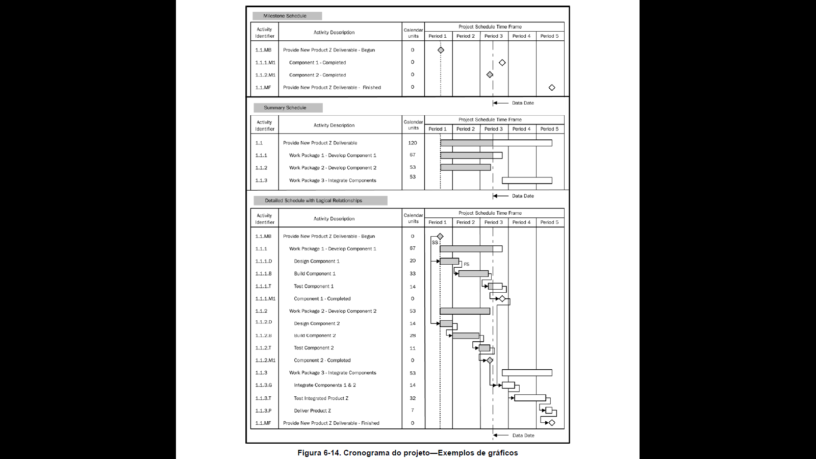

Desenvolvimento do Cronograma: Exemplo

Slide 68
6.6 CONTROLE DO CRONOGRAMA

Slide 69
Controle de Cronograma
É parte do Controle Integrado de Mudanças;
Determina o andamento atual do cronograma do projeto;
Controla os fatores causadores de mudanças no projeto;
Determina mudanças no cronograma do projeto;
Gerencia mudanças à medida que elas ocorrem.

Slide 70
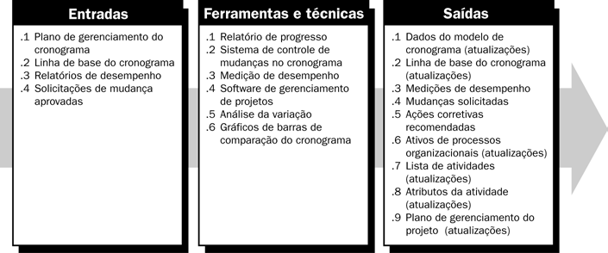
Visão Geral

Slide 71
Controle do Cronograma: Entradas
Plano de gerenciamento do cronograma:
  Estabelece como serão feitos gerência e controle do cronograma do projeto.
Linha de base do cronograma:
  Fornece base para medição e emissão de relatórios de desempenho de prazos.

Slide 72
Controle do Cronograma: Entradas(2)
Relatórios de desempenho:
  Fornecem informação sobre o desempenho de prazos.
Solicitações de mudança aprovadas:
  Somente as aprovadas pelo Controle integrado de mudanças são usadas para atualizar a linha de base do cronograma.

Slide 73
Controle do Cronograma: Ferramentas e técnicas
Relatório de progresso:
  Inclui datas de início e término reais, bem como a duração restante das atividades do cronograma.
Sistema de controle de mudanças no cronograma:
  Define os procedimentos para executar mudanças no cronograma. Inclui documentação, sistemas de acompanhamento e níveis de aprovação necessários para autorizar as mudanças.

Slide 74
Controle do Cronograma: Saídas
Dados do modelo de cronograma:
  Uma atualização é qualquer modificação nas informações sobre o modelo do cronograma do projeto. Em alguns casos chega a ser necessário elaborar um novo cronograma alvo, com datas revisadas.
Linha de base do cronograma:
  O desenvolvimento de uma linha de base do cronograma revisado pode ocorrer apenas como resultado de mudanças aprovadas. Tais mudanças são incorporadas normalmente em resposta a solicitações relacionadas às mudanças de escopo ou estimativa.

Slide 75
Controle do Cronograma: Saídas(3)
Ações corretivas recomendadas:
  É tudo que é feito para que o desempenho futuro de prazos fique de acordo com a linha base do cronograma.
Ativos de processos organizacionais:
  As causas de variação, as razões que motivaram as ações corretivas escolhidas e quaisquer outras lições aprendidas do controle de cronograma são documentadas nos ativos de processos organizacionais.

Slide 76
Controle do Cronograma: Saídas(4)
Lista de atividades:
  Uma lista abrangente que inclui todas as atividades do cronograma para serem realizadas no projeto.
Atributos da atividade:
  São uma extensão dos atributos da atividade da lista de atividades e identificam os vários atributos associados a cada atividade do cronograma.

Slide 77
Controle do Cronograma: Saídas(5)
Plano de gerenciamento de projeto:
  Esse componente é atualizado para refletir as mudanças aprovadas resultantes do processo Controle do cronograma.

Slide 78
DÚVIDAS?

